Slide 1
EVROPA – OBECNÁ SG
VY-32-INOVACE-ZEM-211
AUTOR: Mgr. Josef Zhorný
ANOTACE: Prezentace slouží jako opakování socioekonomické charakteristiky Evropy. Jedná se o práci se slepou mapou a práci s textem. Konkrétní otázky jsou vždy doplněné správnou odpovědí.
KLÍČOVÁ SLOVA: Evropa, obyvatelstvo, hospodářství, zahraniční vztahy, hlavní oblasti, zajímavosti

Slide 2
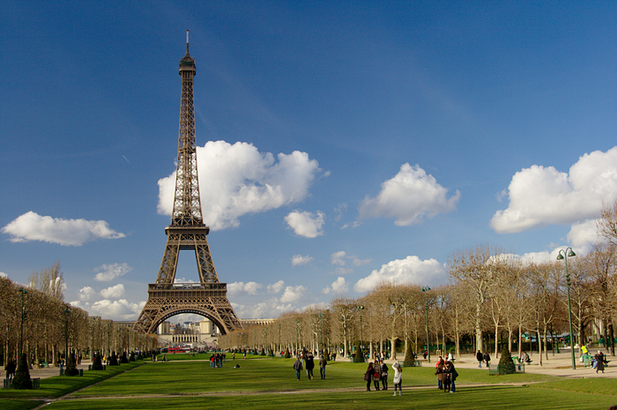
Evropa
Socioekonomická charakteristika
Notes:
http://www.ckroyal.cz/wp-content/uploads/w_img_9711.jpg

Slide 3
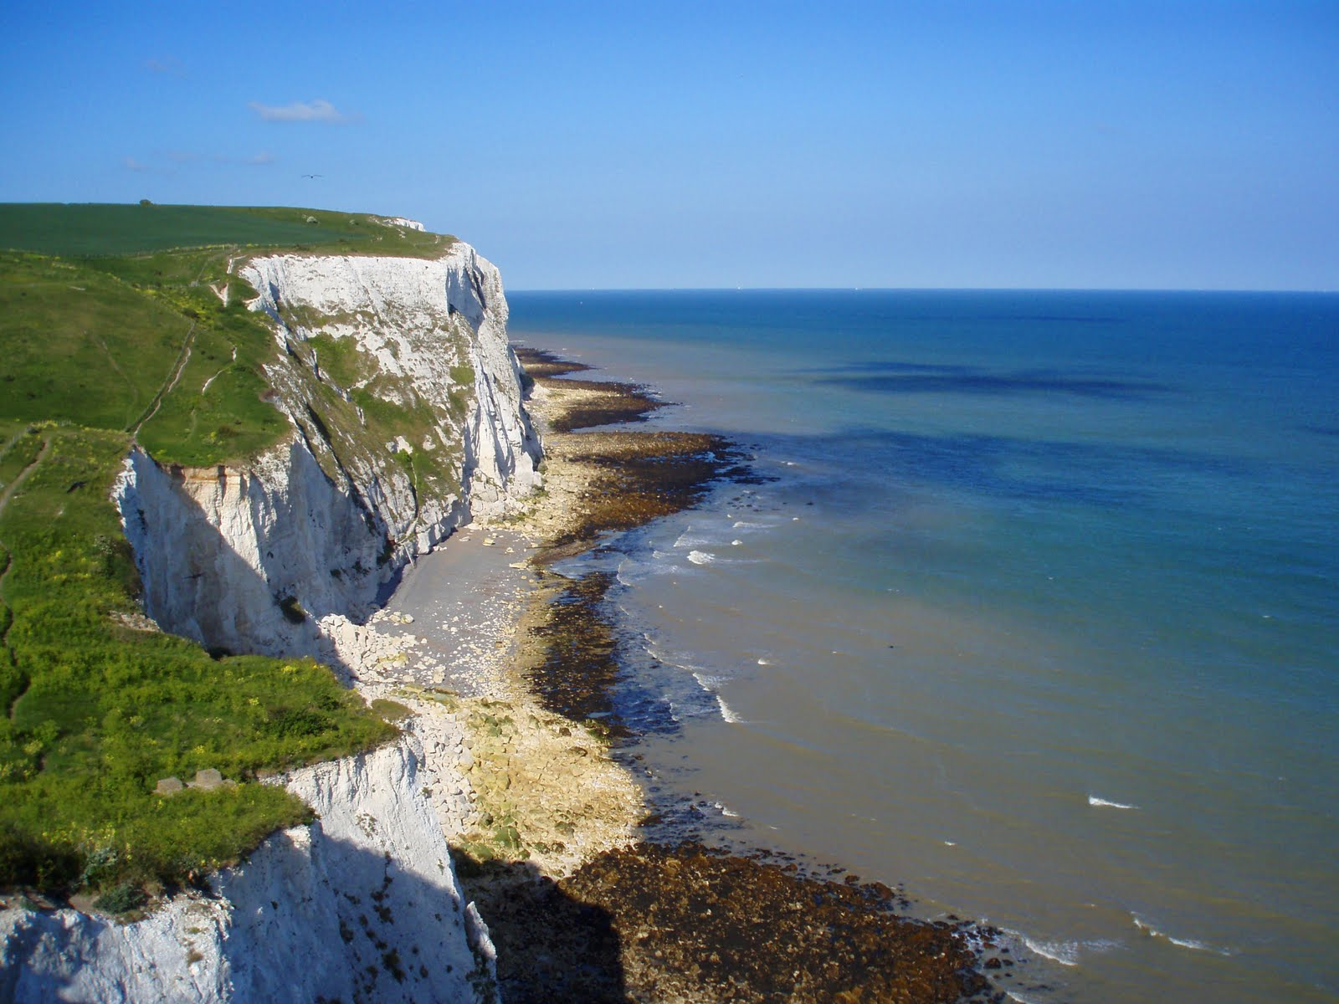
Utvoř správné dvojice
Shetlandy
Řecko
Faerské ostrovy
Švédsko
Baleáry
Velká Británie
Rhodos
Portugalsko
Gotland
Norsko
Madeira
Španělsko
Vesterály
Dánsko
Notes:
http://beav2.blogspot.cz/2010/06/white-cliffs-of-dover.html

Slide 4
Utvoř správné dvojice
Shetlandy
Velká Británie
Faerské ostrovy
Dánsko
Baleáry
Španělsko
Rhodos
Řecko
Gotland
Švédsko
Madeira
Portugalsko
Vesterály
Norsko
Notes:
http://beav2.blogspot.cz/2010/06/white-cliffs-of-dover.html

Slide 5
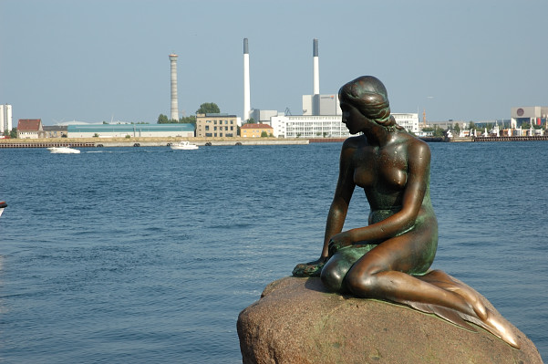
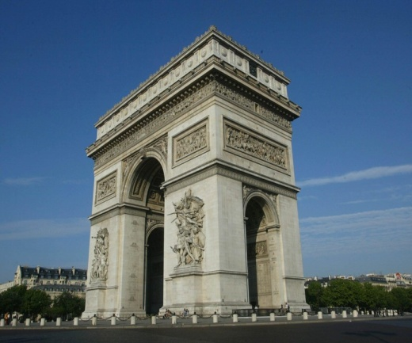
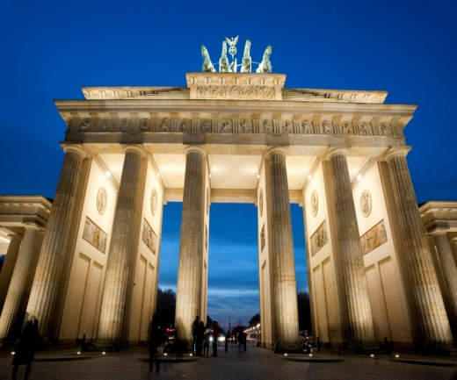
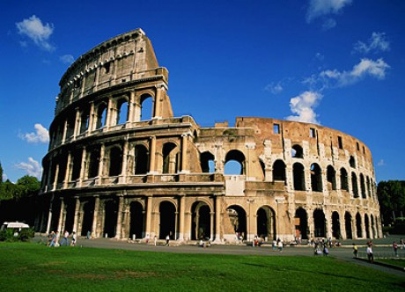
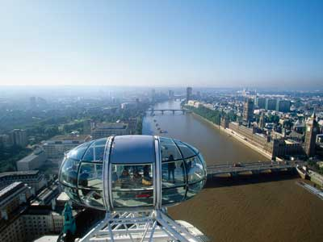
Utvoř správné trojice
2
1
Kodaň
Peugeot
Berlín
Shell
3
Londýn
Zanussi
4
Paříž
Carlsberg
Řím
Lufthansa
5
Notes:
http://www.freeimageslive.co.uk/files/images008/brandenburg_gate_night.jpg
http://www.kukucka.cz/wpimages/foto/DSC_6809.jpg
http://static.ddmcdn.com/gif/london-eye-2.jpg

Slide 6
Utvoř správné trojice
1
Paříž
Peugeot
2
Kodaň
Carlsberg
3
Berlín
Lufthansa
4
Řím
Zanussi
5
Londýn
Shell
Notes:
http://www.freeimageslive.co.uk/files/images008/brandenburg_gate_night.jpg
http://www.kukucka.cz/wpimages/foto/DSC_6809.jpg
http://static.ddmcdn.com/gif/london-eye-2.jpg

Slide 7
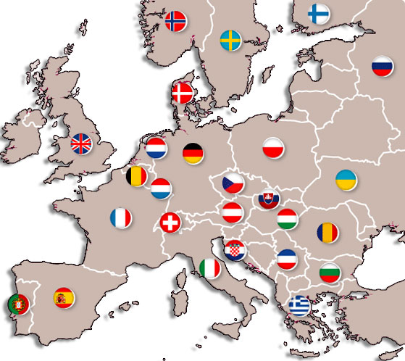
Jaká země se Vám vybaví?
Krajky
Diamantové brusírny
Čůrající chlapeček
Šmoulové
Notes:
http://www.maldivi.co.rs/images/zastave/europe.jpg

Slide 8
Jaká země se Vám vybaví?
Krajky
Diamantové brusírny
Čůrající chlapeček
Šmoulové
Belgie

Slide 9
Jaká země se Vám vybaví?
Centrum módy
r. 753 př. n. l.
Marco Polo

Slide 10
Jaká země se Vám vybaví?
Centrum módy
r. 753 př. n. l.
Marco Polo
Itálie

Slide 11
Jaká země se Vám vybaví?
Andresen
Nejstarší vlajka světa
Máslo, mléko a pivo

Slide 12
Jaká země se Vám vybaví?
Andresen
Nejstarší vlajka světa
Máslo, mléko a pivo
Dánsko

Slide 13
Jaká země se Vám vybaví?
Gällivare
Lulea
Saab
Nobel

Slide 14
Jaká země se Vám vybaví?
Gällivare
Lulea
Saab
Nobel
Švédsko

Slide 15
Jaká země se Vám vybaví?
Bled
Maribor
Elan
Jeskyně Postojna

Slide 16
Jaká země se Vám vybaví?
Bled
Maribor
Elan
Jeskyně Postojna
Slovinsko

Slide 17
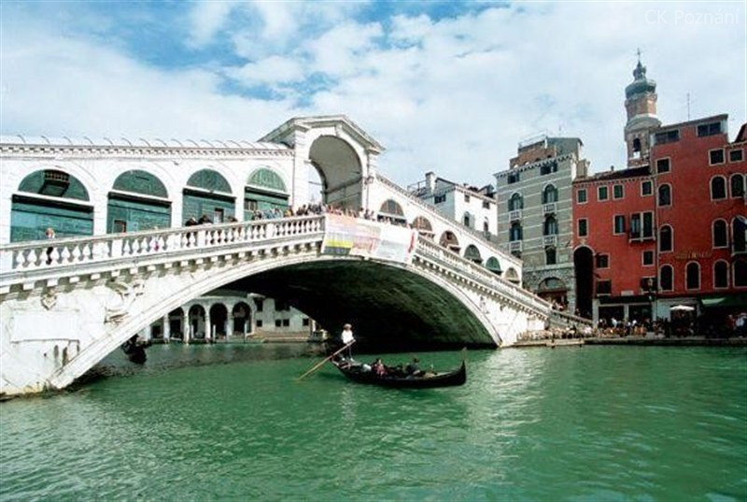
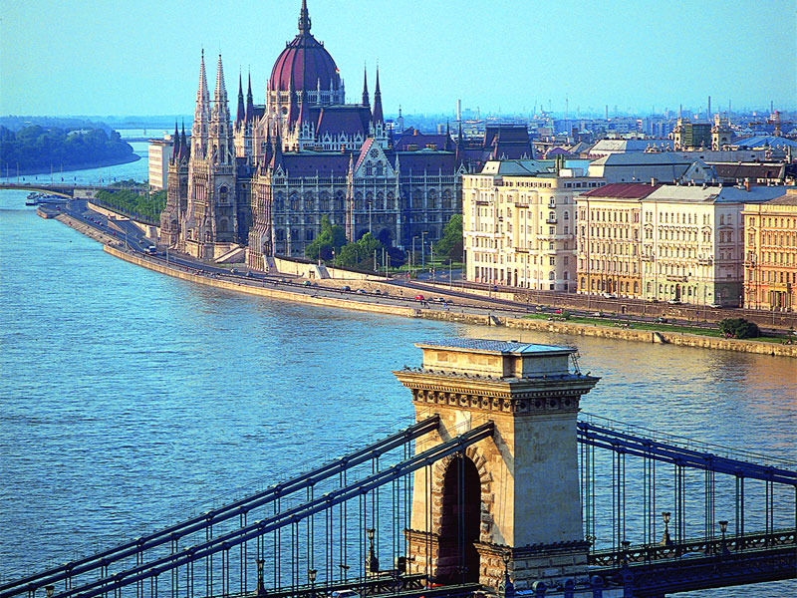
Doplň slova do textu:
V Evropě žije dnes více než … milionů obyvatel.
Na evropském kontinentu a k němu náležících
ostrovech se nachází území .. nezávislých států.
Nejvíce lidí hovoří jazyky patřícími do ……………..
jazykové rodiny. Nejrozšířenějším evropským náboženstvím
je ………………. křesťanství. Hlavou této církve je papež
sídlící ve ……… . Na ……… kontinentu mezi věřícími převažují protestanti.
Obyvatelé …………… a jihovýchodní Evropy se většinou hlásí k pravoslavné církvi.
Notes:
http://www.pepa.cz/userfiles2/MARTINA/cestov%C3%A1n%C3%AD/driveinn/se_budapest.jpg
http://poznani.iscontent.cz/Fotografie/Produkty/italie/800x600/italie-benatky.jpg

Slide 18
Doplň slova do textu:
V Evropě žije dnes více než 700 milionů obyvatel.
Na evropském kontinentu a k němu náležících
ostrovech se nachází území 46 nezávislých států.
Nejvíce lidí hovoří jazyky patřícími do indoevropské
jazykové rodiny. Nejrozšířenějším evropským náboženstvím
je římskokatolické křesťanství. Hlavou této církve je papež
sídlící ve Vatikánu. Na severu kontinentu mezi věřícími převažují protestanti.
Obyvatelé východní a jihovýchodní Evropy se většinou hlásí k pravoslavné církvi.
Notes:
http://www.pepa.cz/userfiles2/MARTINA/cestov%C3%A1n%C3%AD/driveinn/se_budapest.jpg
http://poznani.iscontent.cz/Fotografie/Produkty/italie/800x600/italie-benatky.jpg

Slide 19
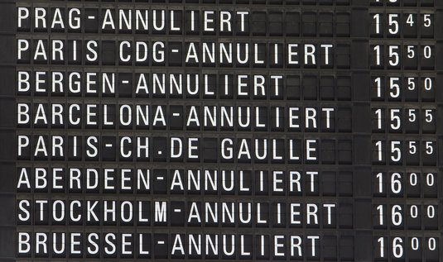
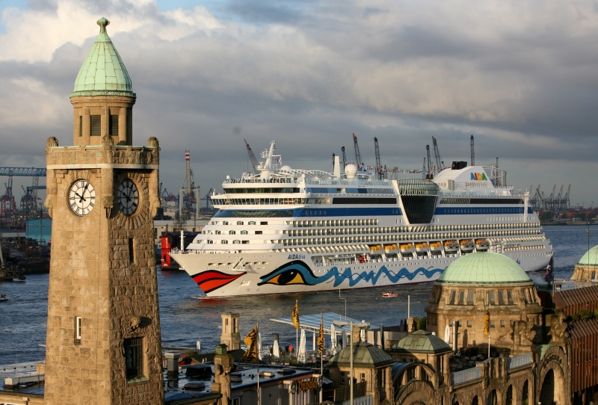
Doplň slova do textu:
……….. doprava slouží k přepravě zboží na
velkou vzdálenost. Současným trendem je
charakteristický pokles objemu přepravy. Nejhustší sítí této
dopravy se vyznačuje Belgie, Británie, Německo a Česko.
Splavné toky doplňují vnitrozemské průplavy. Nejvyužívanější vodní cestou je Rýn, v evropském Rusku také Volha. ………… doprava slouží k přepravě zboží na značnou vzdálenost a má mezikontinetální charakter. Největší obchodní loďstvo v Evropě a čtvrté na světě má ………. Významnými evropskými přístavy jsou Rotterdam, Marseille, Janov.
Dynamicky se rozvíjí ……….. doprava, která přepraví třetinu všech cestujících. Využívá se zejména pro cestování na delší vzdálenosti.
Nejdůležitějším druhem dopravy je ………… doprava, která zabezpečuje polovinu přepravy zboží i osob. Vyznačuje se velkou přizpůsobivostí a dopravou na kratší vzdálenosti.
Notes:
http://www.fraus.cz/data/zemepis/z8_test4-evropa-hospodarstvi.pdf
http://img.mf.cz/358/118/2-F5.jpg
http://ratzeburger-fewo.de/custom/Hamburg.jpg

Slide 20
Doplň slova do textu:
Železniční doprava slouží k přepravě zboží na
velkou vzdálenost. Současným trendem je
charakteristický pokles objemu přepravy. Nejhustší sítí této
dopravy se vyznačuje Belgie, Británie, Německo a Česko.
Splavné toky doplňují vnitrozemské průplavy. Nejvyužívanější vodní cestou je Rýn, v evropském Rusku také Volha. Námořní doprava slouží k přepravě zboží na značnou vzdálenost a má mezikontinetální charakter. Největší obchodní loďstvo v Evropě a čtvrté na světě má Řecko. Významnými evropskými přístavy jsou Rotterdam, Marseille, Janov.
Dynamicky se rozvíjí letecká doprava, která přepraví třetinu všech cestujících. Využívá se zejména pro cestování na delší vzdálenosti.
Nejdůležitějším druhem dopravy je silniční doprava, která zabezpečuje polovinu přepravy zboží i osob. Vyznačuje se velkou přizpůsobivostí a dopravou na kratší vzdálenosti.
Notes:
http://www.fraus.cz/data/zemepis/z8_test4-evropa-hospodarstvi.pdf
http://img.mf.cz/358/118/2-F5.jpg
http://ratzeburger-fewo.de/custom/Hamburg.jpg

Slide 21
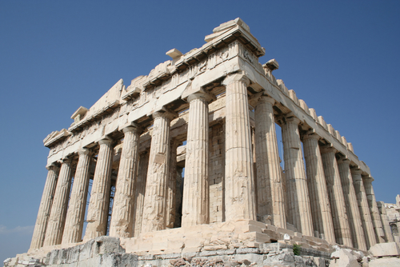
Utvoř správné trojice
A) suroviny
c) Lulea, Sophia Antipolis v Nice, Isar, Bari
1. polygrafický průmysl, výroba luxusního zboží
B) metropole
a) Slezsko, Midlands, Donbas, Porúří
2. chemická, hutní a strojírenská výroba
C) přístavy
b) Barcelona, Frankfurt nad Mohanem, Paříž, Londýn
3. ocelárny, petrochemie
D) technopolis
d) Glasgow, Europoort, Marseille, Hamburk
4. biotechnologie, mikroelektronika
Notes:
http://athens-greece.wikispaces.com/file/view/parthenon.jpg/118390153/parthenon.jpg

Slide 22
Utvoř správné trojice
A) suroviny
a) Slezsko, Midlands, Donbas, Porúří
2. chemická, hutní a strojírenská výroba
B) metropole
b) Barcelona, Paříž, Londýn
1. polygrafický průmysl, výroba luxusního zboží
C) přístavy
d) Glasgow, Europoort, Marseille, Hamburk
3. ocelárny, petrochemie
D) technopolis
c) Lulea, Sophia Antipolis v Nice, Isar, Bari
4. biotechnologie, mikroelektronika
Notes:
http://athens-greece.wikispaces.com/file/view/parthenon.jpg/118390153/parthenon.jpg

Slide 23

POUŽITÉ ZDROJE:
ANDĚL, J. - MAREŠ, R. "Starý svět" Evropa : encyklopedický přehled zemí. 2. vyd. Olomouc : Nakladatelství Olomouc, 2001. 293 s. ISBN 80-7182-115-2.
BIČÍK, I. - HLAVÁČEK, P. – ŘEZNÍČKOVÁ, D. Regionální zeměpis. 3, Evropa : učebnice zeměpisu.
1. vyd. Praha : Nakladatelství České geografické společnosti, 1994. 47 s.
JEŘÁBEK, M. - VILÍMEK, V. Zeměpis světa 3 : učebnice zeměpisu pro základní školy a víceletá gymnázia. Evropa. 2. vyd. Praha: Nakladatelství České geografické společnosti, 2001. 63 s. ISBN 80-86034-47-X.
URL< http://www.fraus.cz/data/zemepis/z8_test4-evropa-hospodarstvi.pdf >[cit.14.1.2013]
www.glassschool.cz

Slide 24
POUŽITÉ ZDROJE:
Slide č. 2 URL< http://www.ckroyal.cz/wp-content/uploads/w_img_9711.jpg>[cit.14.1.2013]
Slide č. 3, 4 URL< http://beav2.blogspot.cz/2010/06/white-cliffs-of-dover.html>[cit.14.1.2013]
Slide č. 5a URL< http://www.alpintour.cz/files/gallery/pariz/vitezny-oblouk.jpg>[cit.14.1.2013]
Slide č. 5b URL< http://www.kukucka.cz/wpimages/foto/DSC_6809.jpg>[cit.14.1.2013]
Slide č. 5c URL< http://www.freeimageslive.co.uk/files/images008/brandenburg_gate_night.jpg>[cit.14.1.2013]
Slide č. 5d URL< http://www.lenkakaraskova.estranky.cz/img/mid/21/koloseum-1.jpg>[cit.14.1.2013]
Slide č. 5e URL< http://static.ddmcdn.com/gif/london-eye-2.jpg>[cit.14.1.2013]
Slide č 7 – 16 URL< http://www.maldivi.co.rs/images/zastave/europe.jpg>[cit.14.1.2013]
Slide č. 17, 18 URL< http://www.pepa.cz/userfiles2/MARTINA/cestov%C3%A1n%C3%AD/driveinn/se_budapest.jpg>[cit.14.1.2013]
Slide č. 17, 18 URL< http://poznani.iscontent.cz/Fotografie/Produkty/italie/800x600/italie-benatky.jpg>[cit.14.1.2013]
Slide č. 19, 20 URL< http://ratzeburger-fewo.de/custom/Hamburg.jpg>[cit.14.1.2013]
Slide č. 19, 20 URL< http://img.mf.cz/358/118/2-F5.jpg>[cit.14.1.2013]
Slide č. 21 URL< http://athens-greece.wikispaces.com/file/view/parthenon.jpg/118390153/parthenon.jpg>[cit.14.1.2013]
www.glassschool.cz

